Slide 1

SARL TERRASSEMENT ET TRADITIONS
Société à Responsabilité Limité au Capital de 150 000 €
Siège social : 735 Rue du Lieutenant Parayre - 13290 Aix-En Provence
Décennale chez Pro BTP

Slide 2
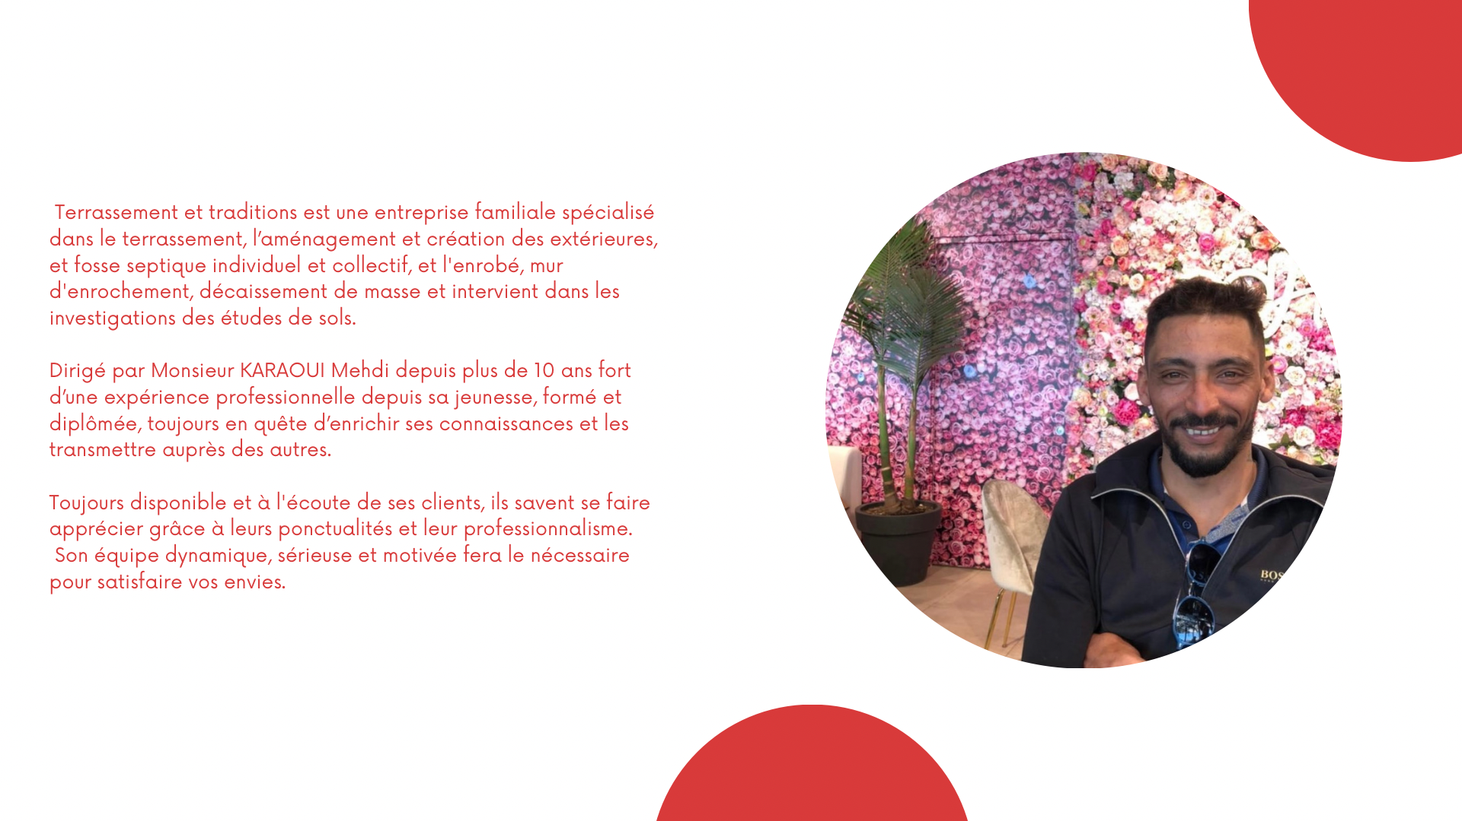
Qui sommes-nous ?

Slide 3
Notre équipe
Mehdi KARAOUI
Gérant
Emilie ERRERA
Responsable facturation
Laetitia GRISONI
Responsable administrative
Yohan BLASQUEZ
Responsable communication
Nos équipes sont composés de :
Chauffeurs poids lourds
Conducteur d’engins
Ouvriers qualifiés
Manœuvre
Leurs compétences, et leurs acquis sont vérifiés et/ou en cours.
L’ensemble de nos équipements sont entretenus et vérifié périodiquement par l’entreprise DEKRA

Slide 4
Notre métier au quotidien
L’entreprise Terrassement et traditions vous propose ses services de travaux de VRD individuelle et collectif, experte dans tous les domaines des Travaux Publics (Travaux souterrains, Ouvrages d'Art, Génie Civil industriel , Infrastructures linéaires et terrassement, Barrages, Environnement et Aménagement Urbain ).
Nous sommes spécialisés dans tous les terrassements à accès difficiles, grutage des machines et toute sorte d’obstacle à franchir pour réaliser vos projets.
Concernant l’étude géotechnique, étude de pollution, cela fait un peu plus de 4 ans que nous travaillons auprès des meilleurs techniciens et ingénieurs de la région , nous sommes capables aujourd’hui et équipé pour pouvoir réaliser des sondages à la pelle mécanique avec :
accès difficile
extérieur et intérieur
détection de fondations à la pelle mécanique ,et manuel extérieur et intérieur
blindage des tranchées intérieurs et extérieurs
rebouchage des différentes tranchées
Évacuation de tout type de matériaux sur site.
Nous faisons aussi du carottage horizontal et verticale jusqu’à 1M de profondeur et nous proposons aussi des ravitaillements d’eau de capacité de 4000L par contenu de 1000L transportable avec BOB4 pour accès compliqué.
*nous consulter si nécessaire tous types de rampes d’accès, de grutage de vos machines.

Slide 5







Certifications
Chaque année nous avons à cœur de développer nos compétences et acquérir davantage de certifications.

Slide 6


Slide 7
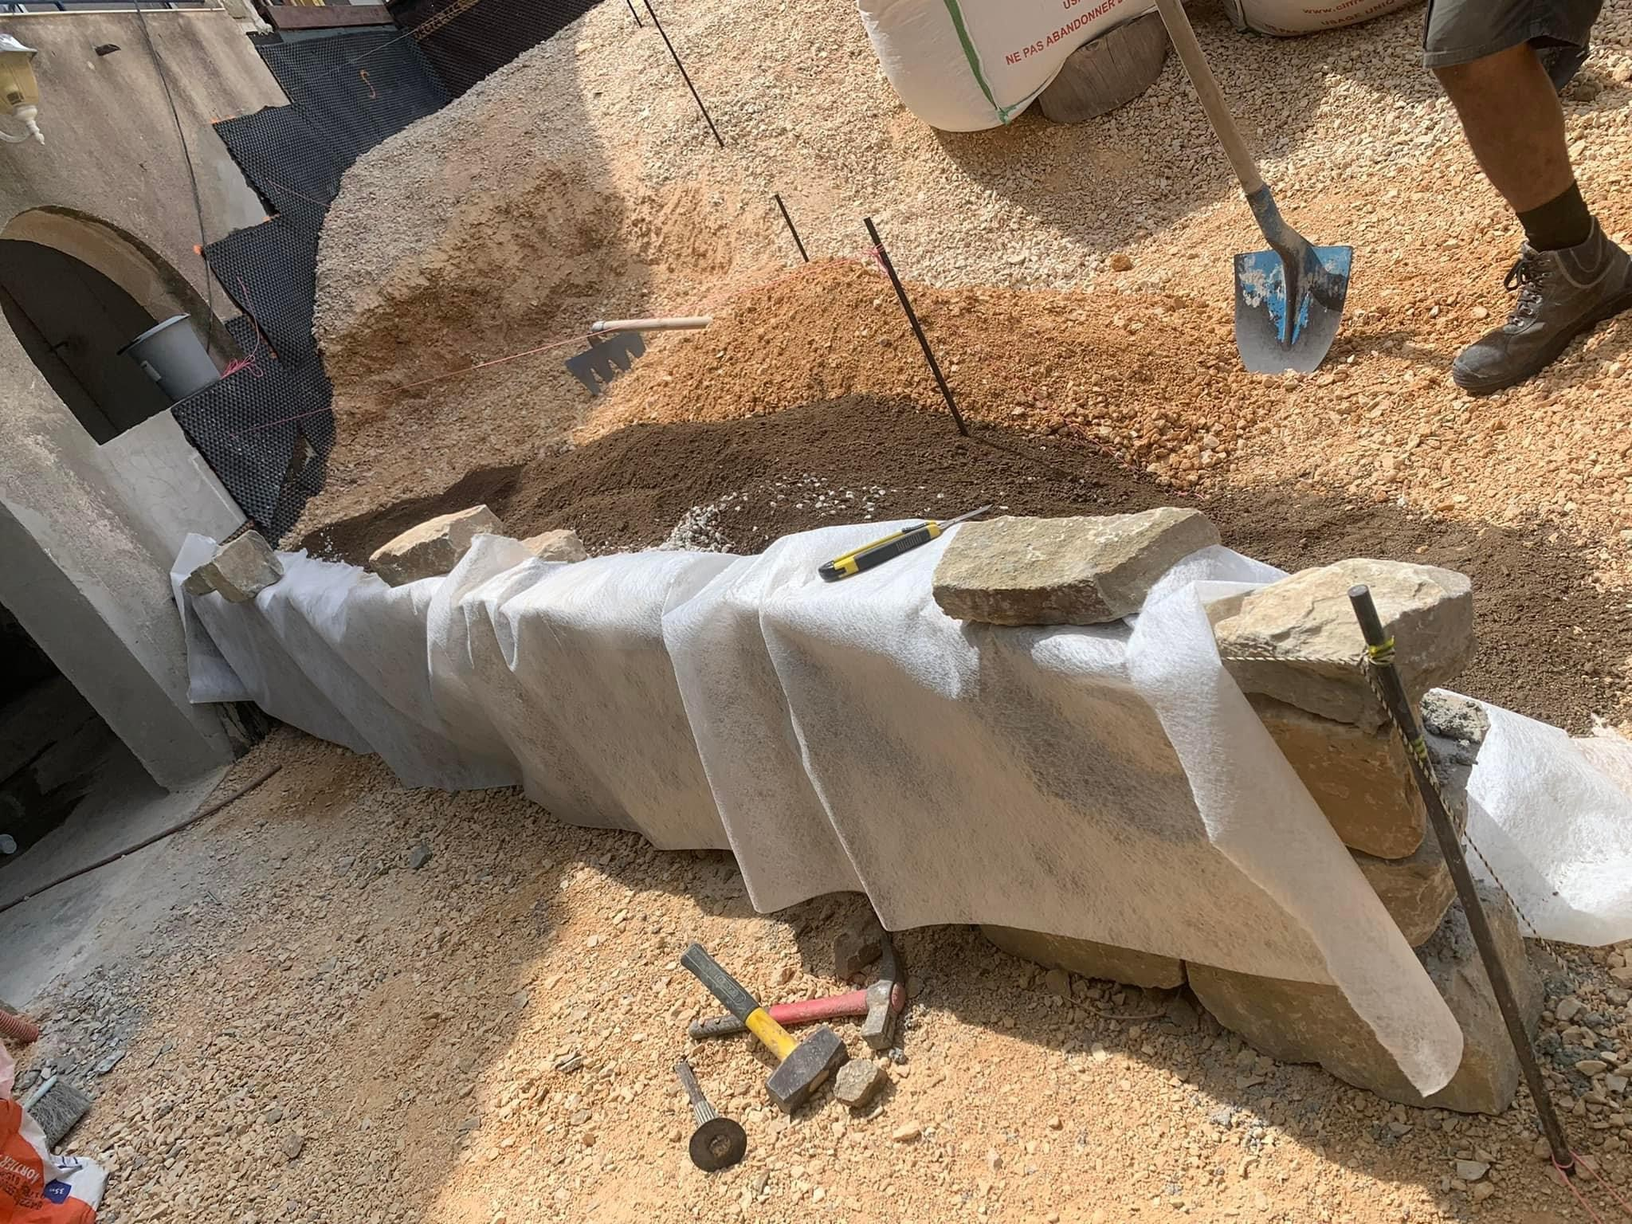
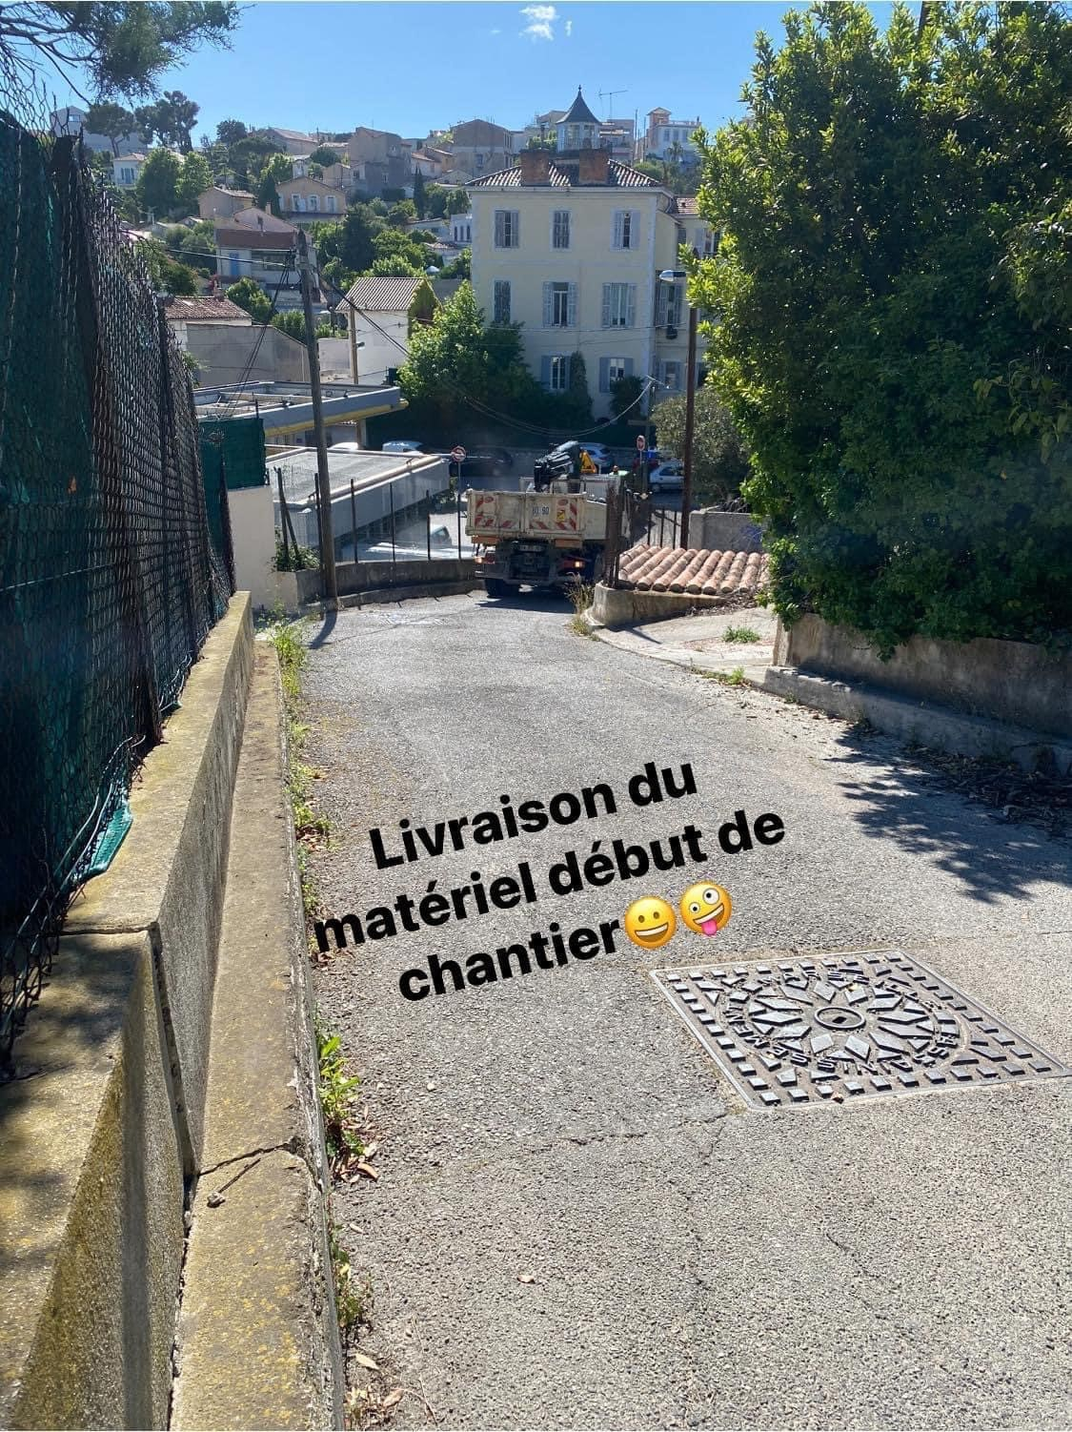
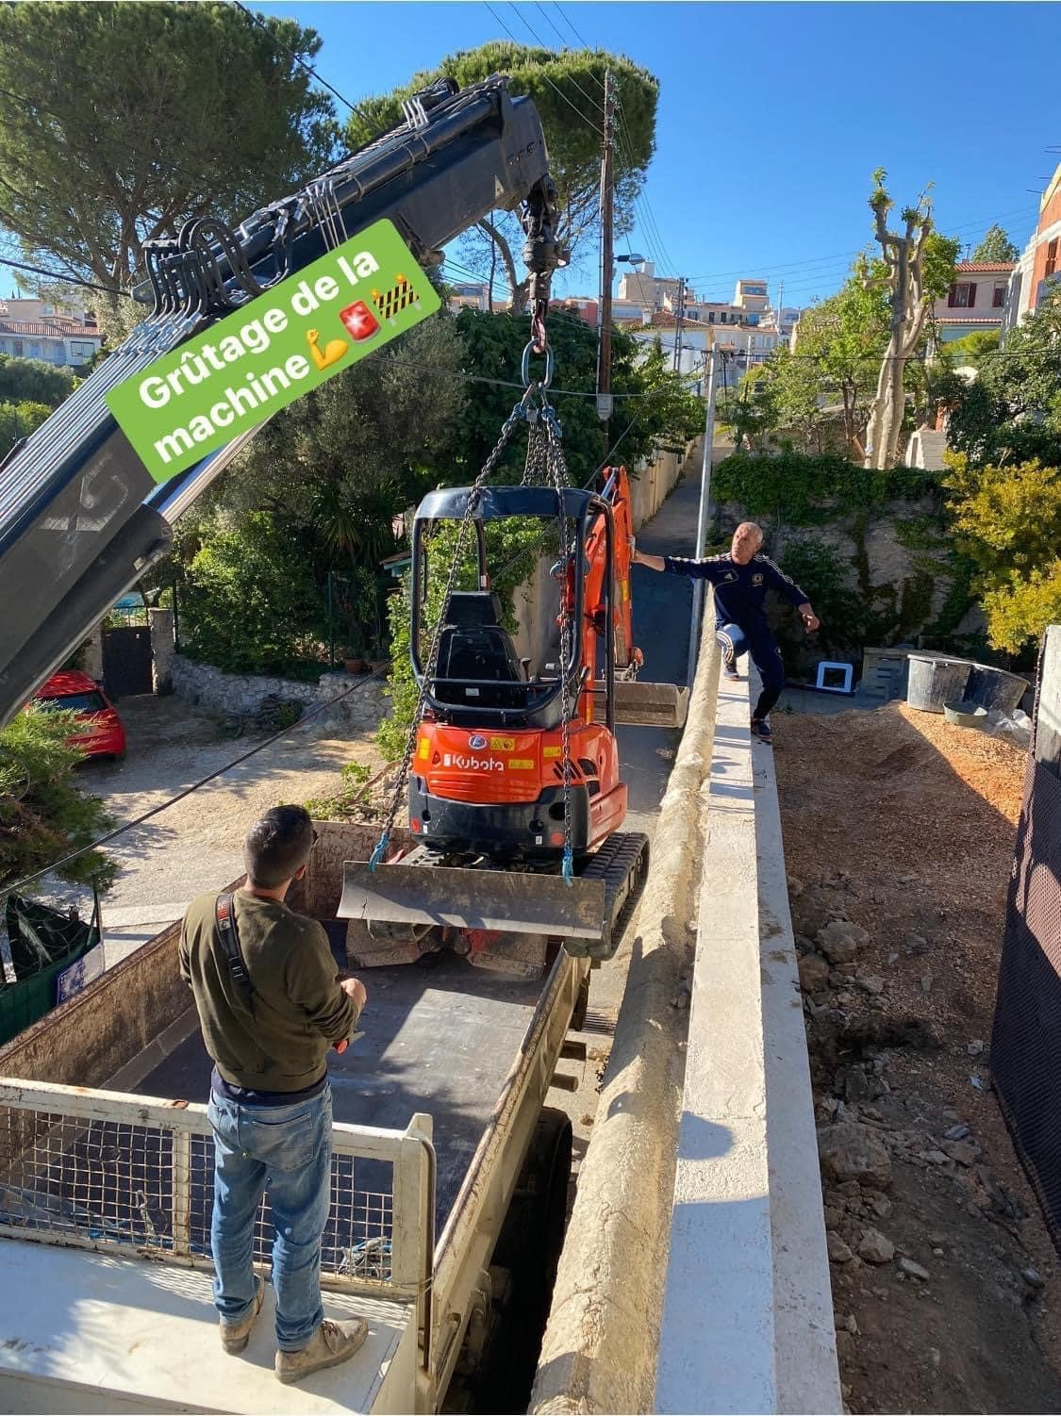
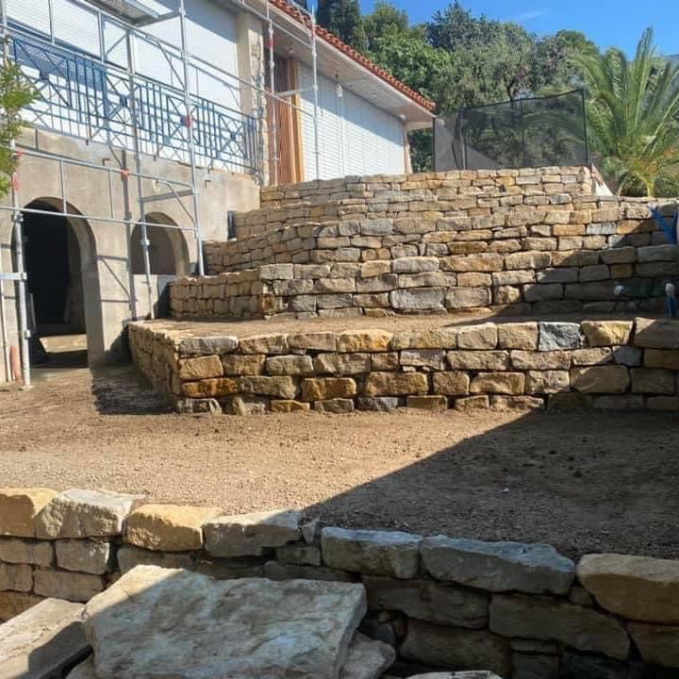
Une belle réussite
Chantier Marseille Roucas Blanc aménagement paysager mur en
pierre en provenance de Bandol

Slide 8
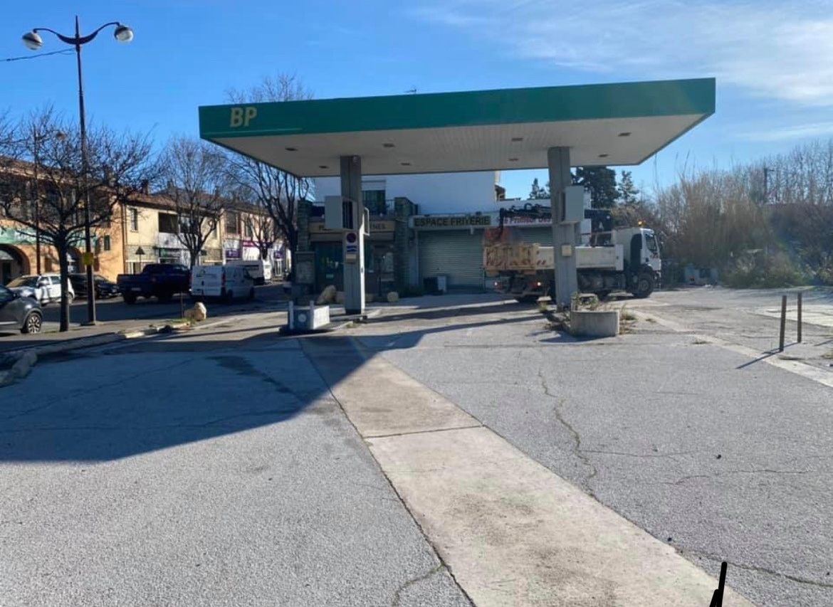
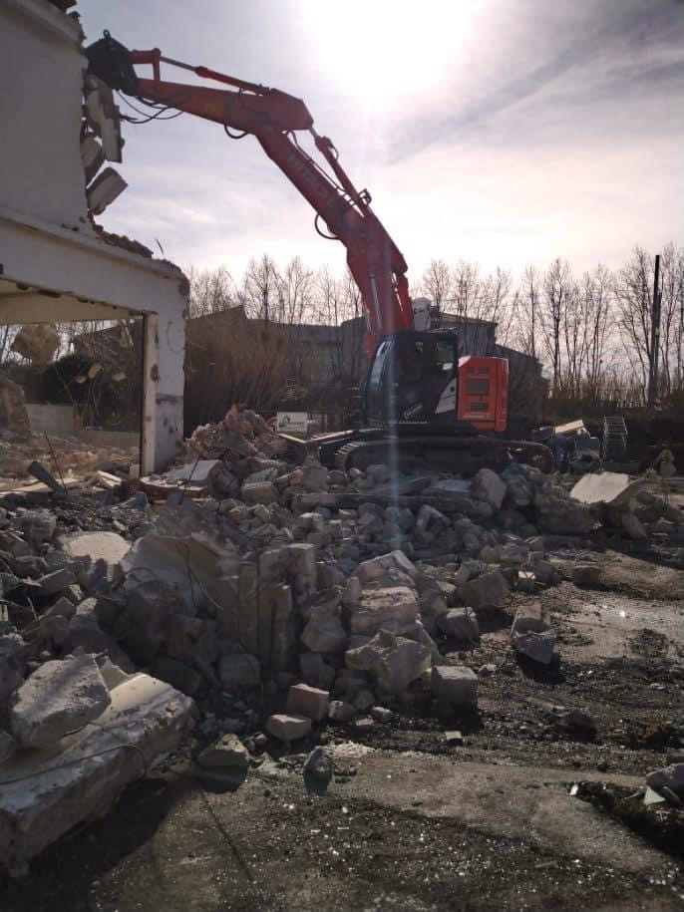
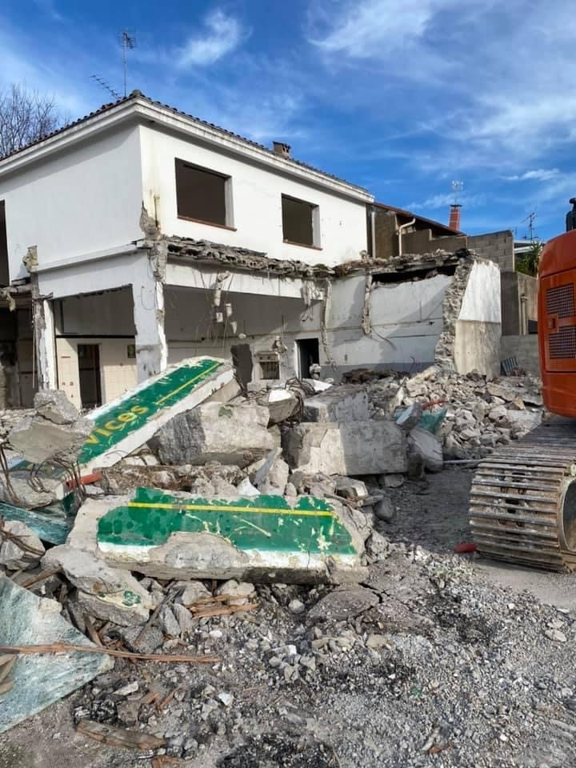
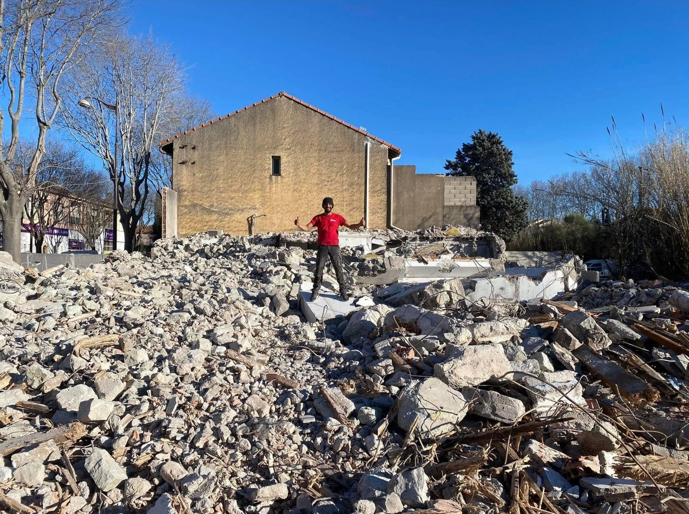
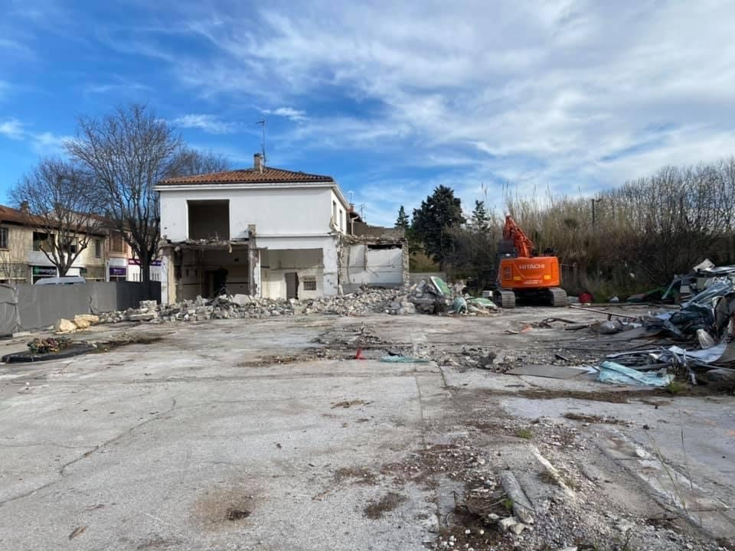
Notre travail en image
Démolition d’une station BP à Fréjus

Slide 9
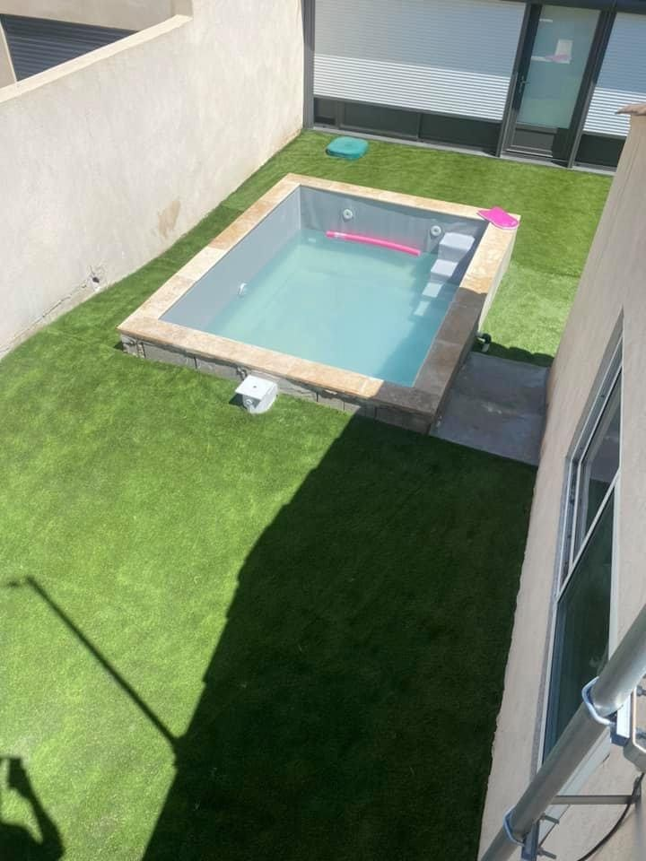
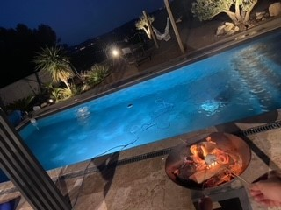
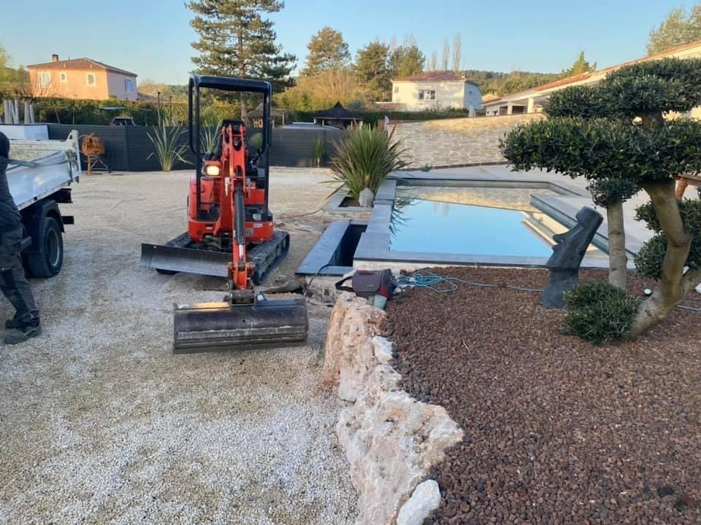
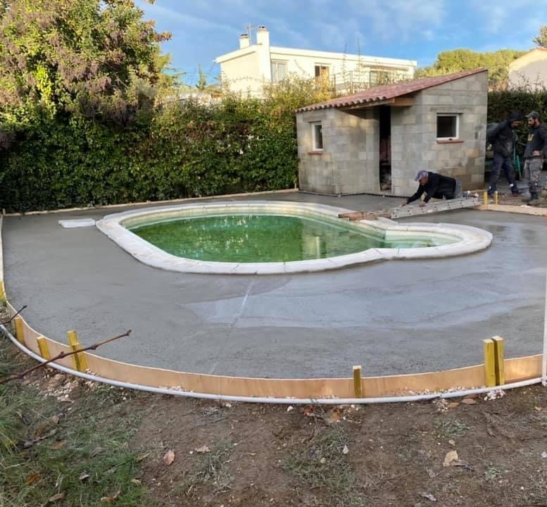
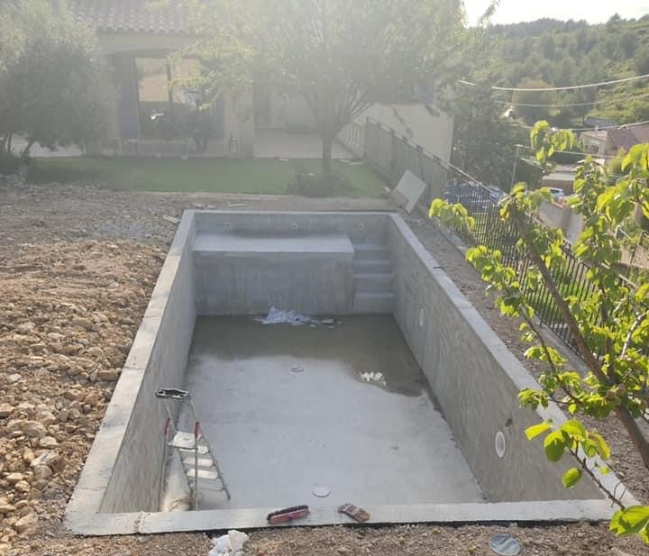
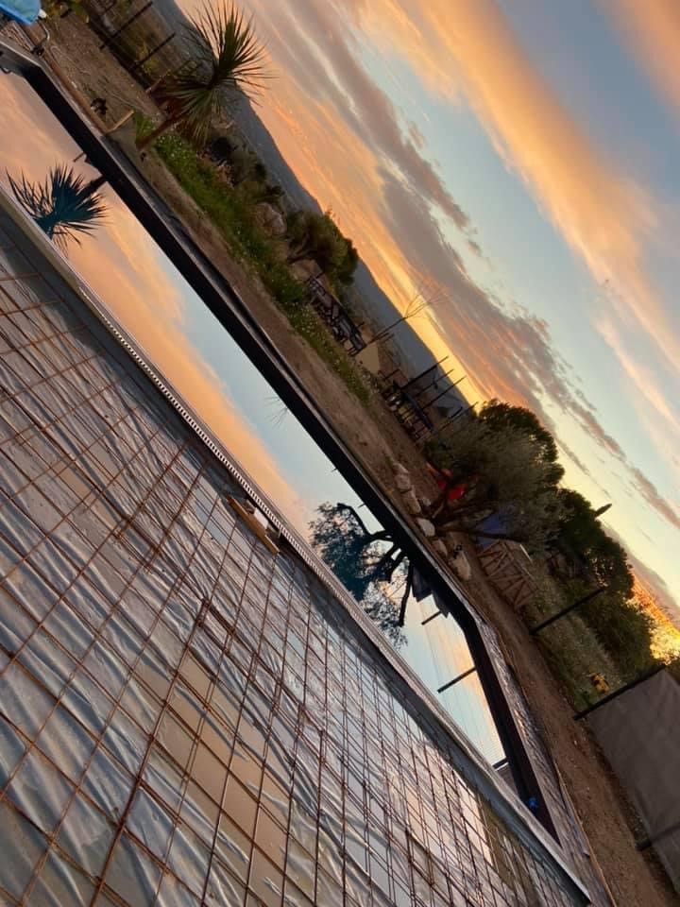
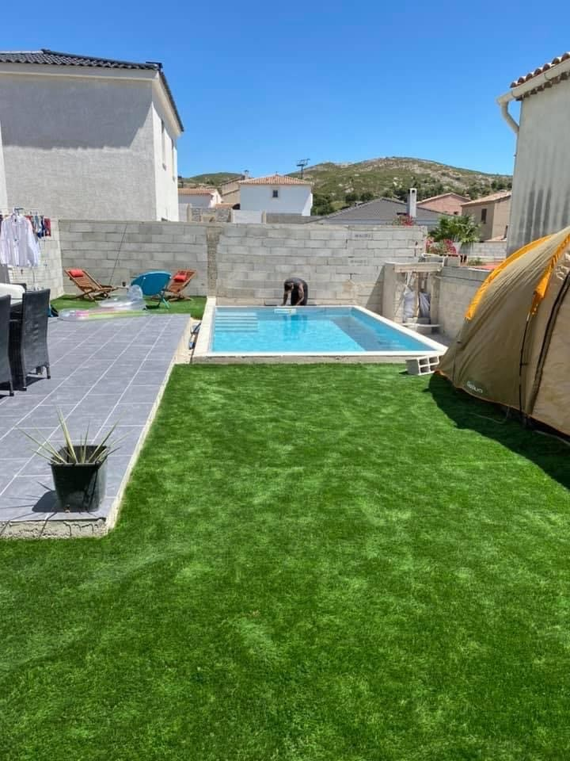
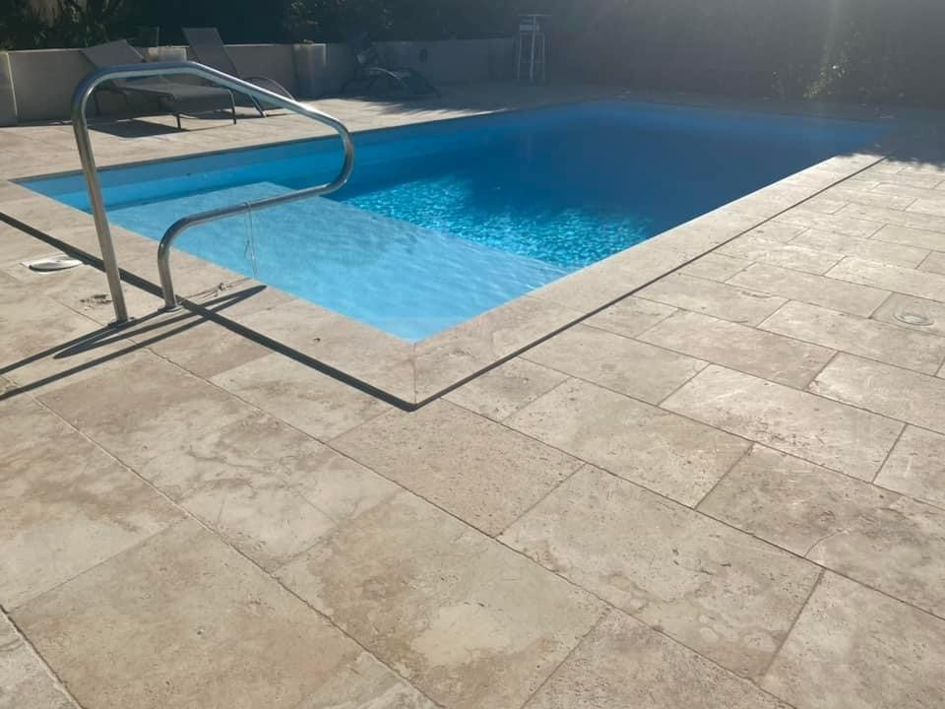
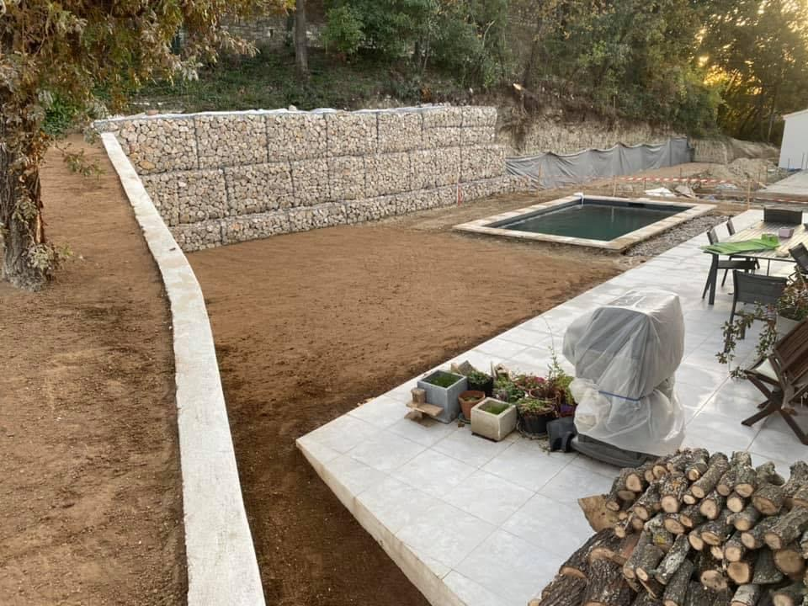
Aménagement complet des bassins et des extérieures

Slide 10
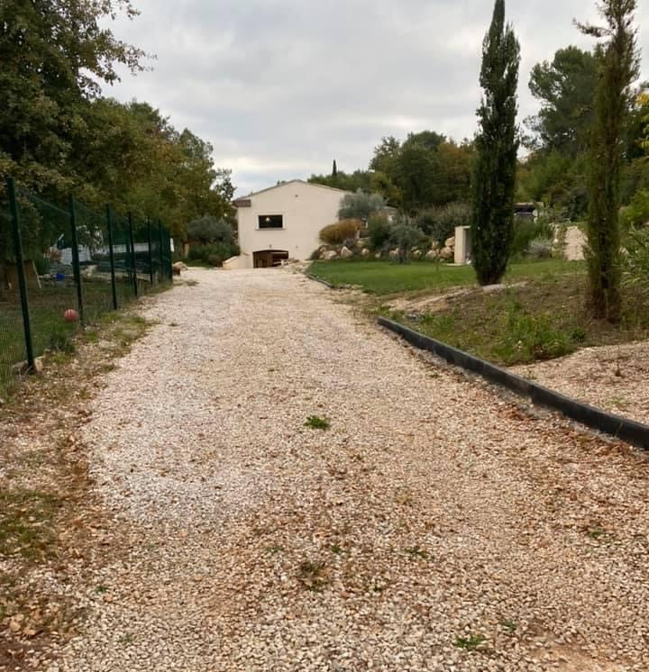
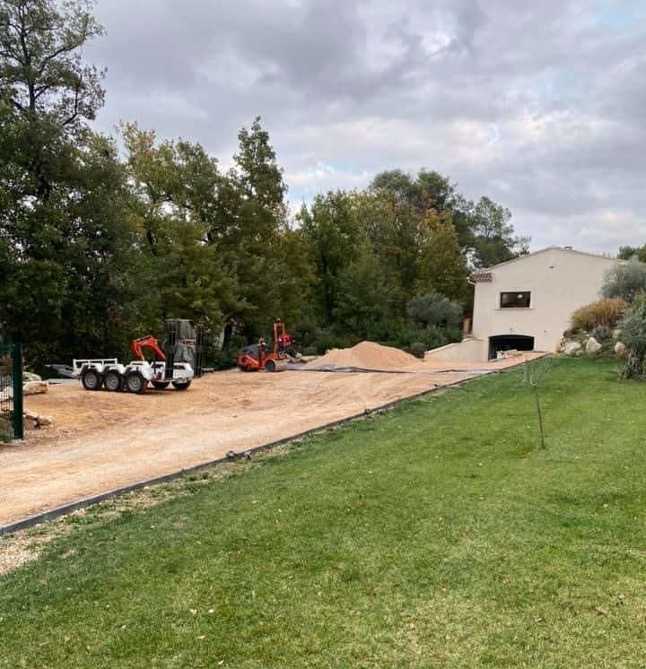
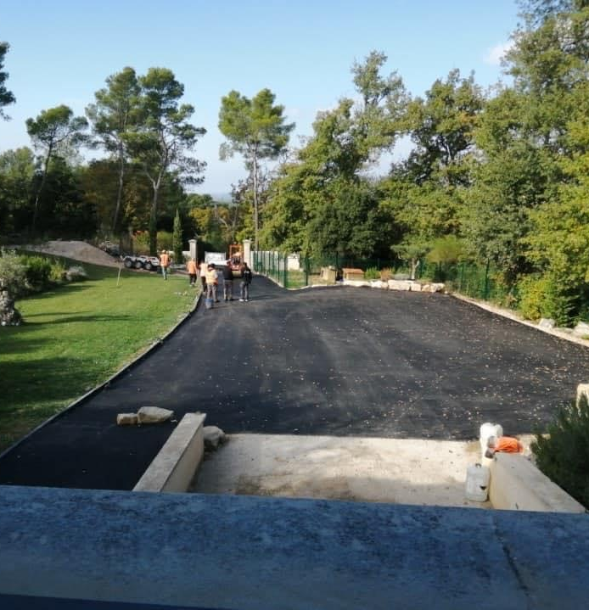
Les enrobées

Slide 11
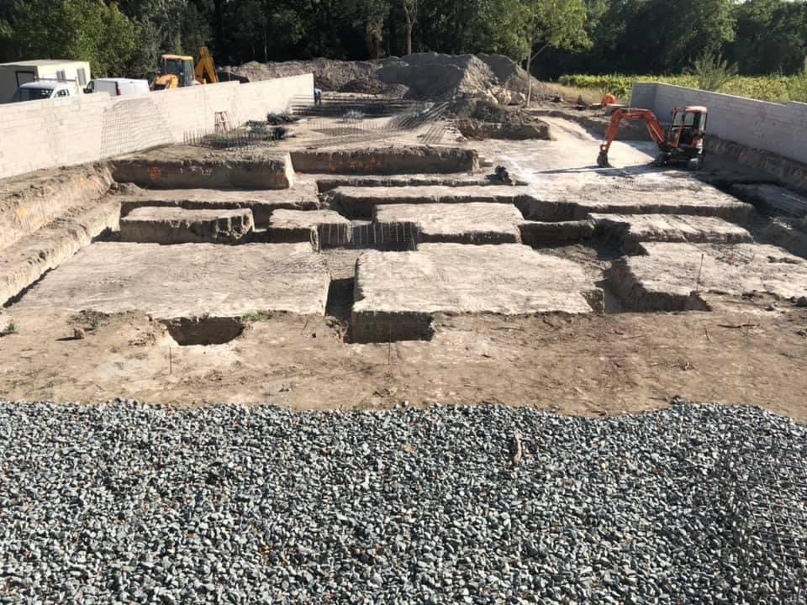
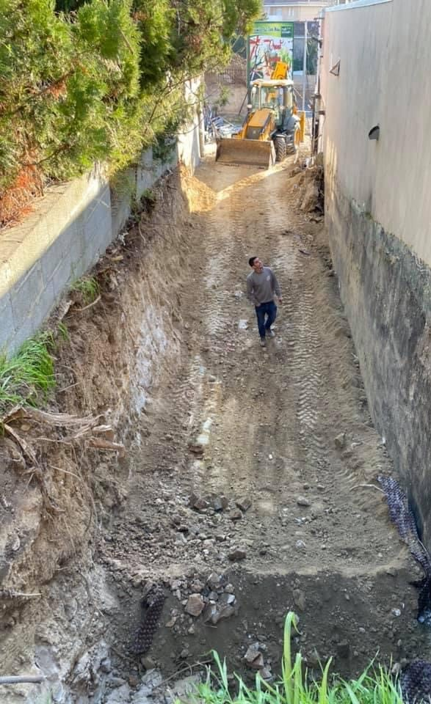
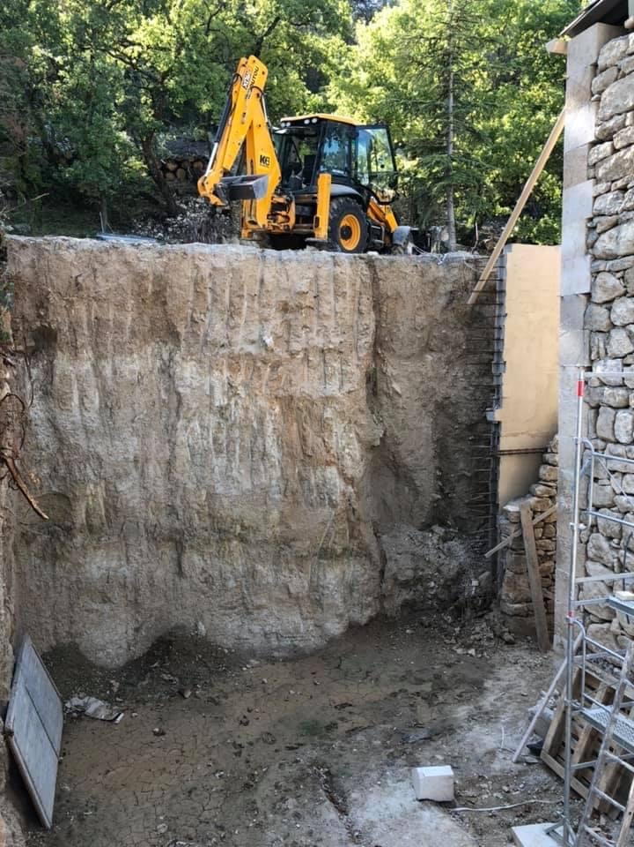
Les terrassements

Slide 12
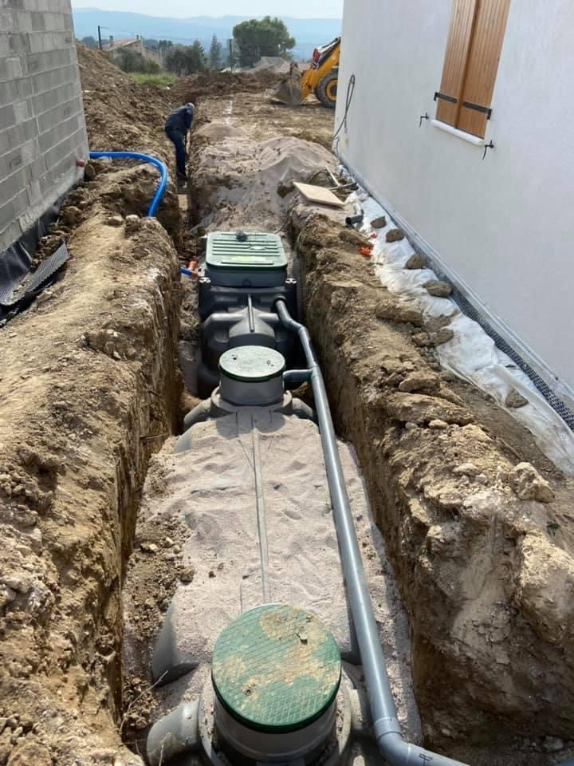
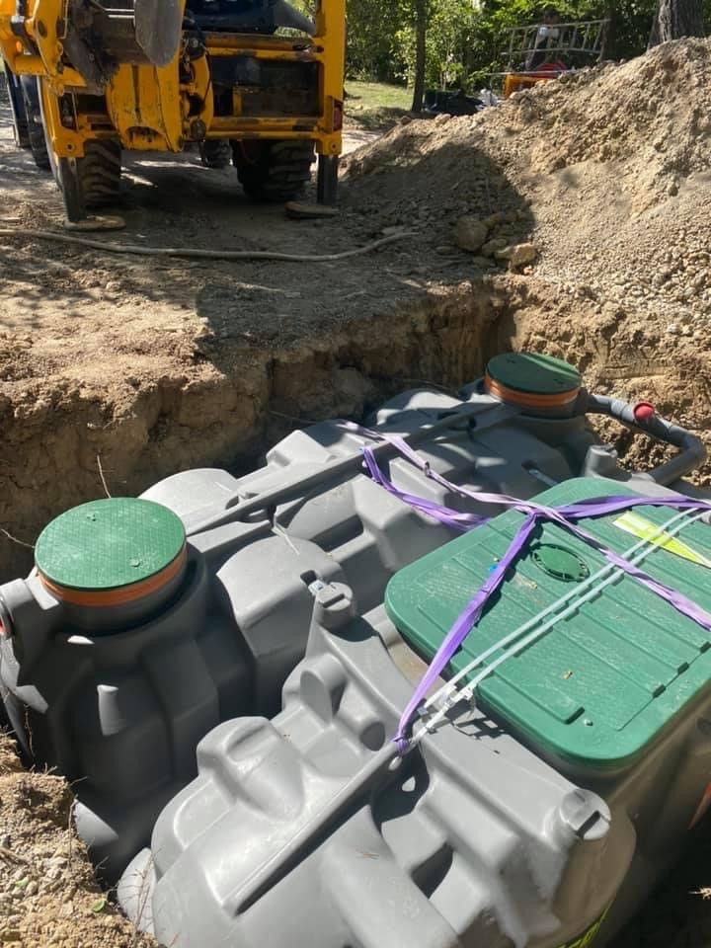
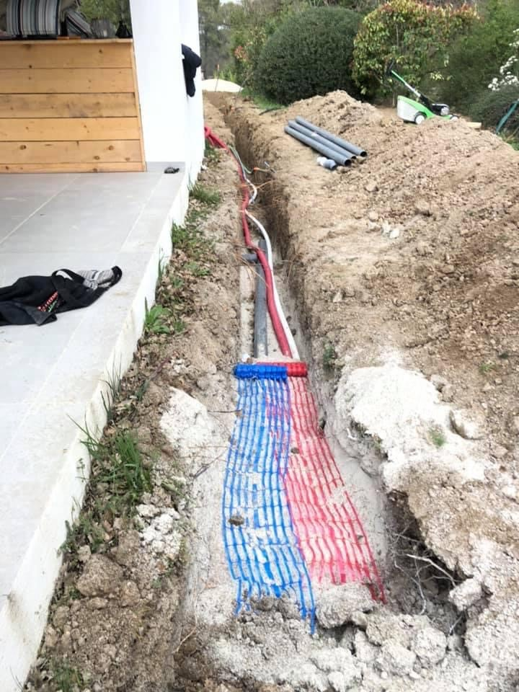
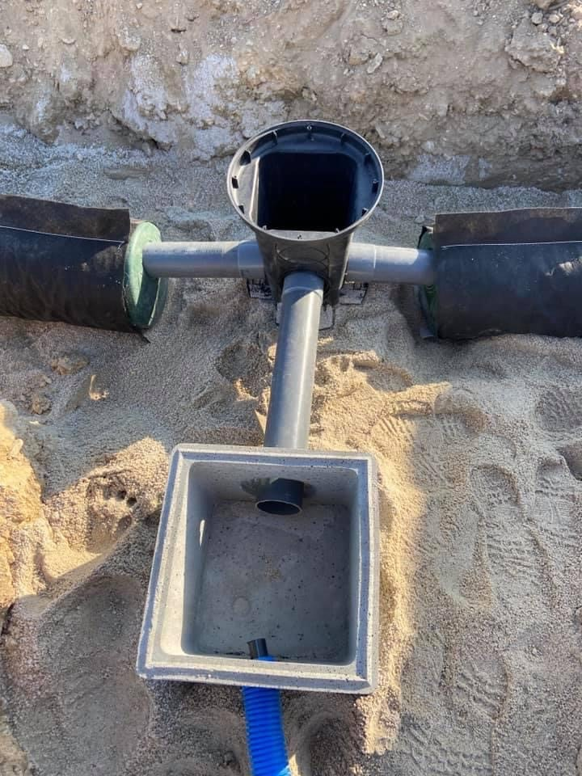
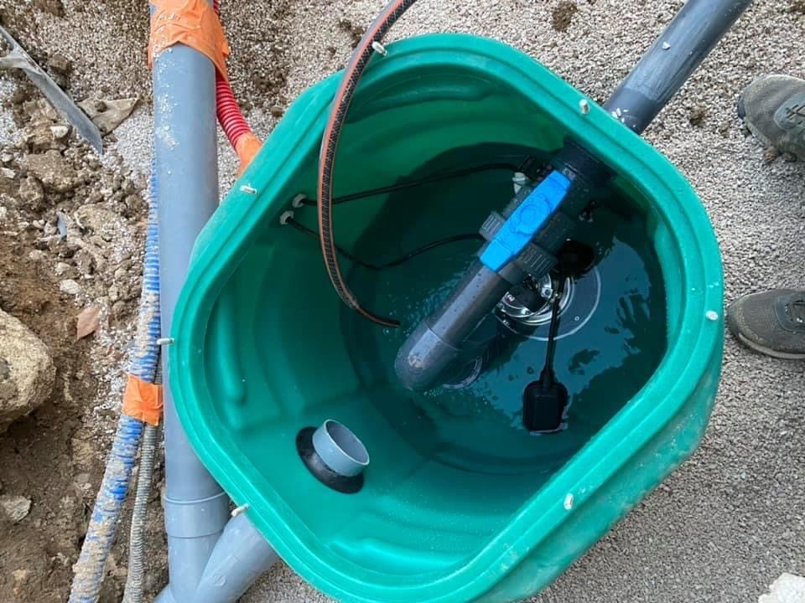
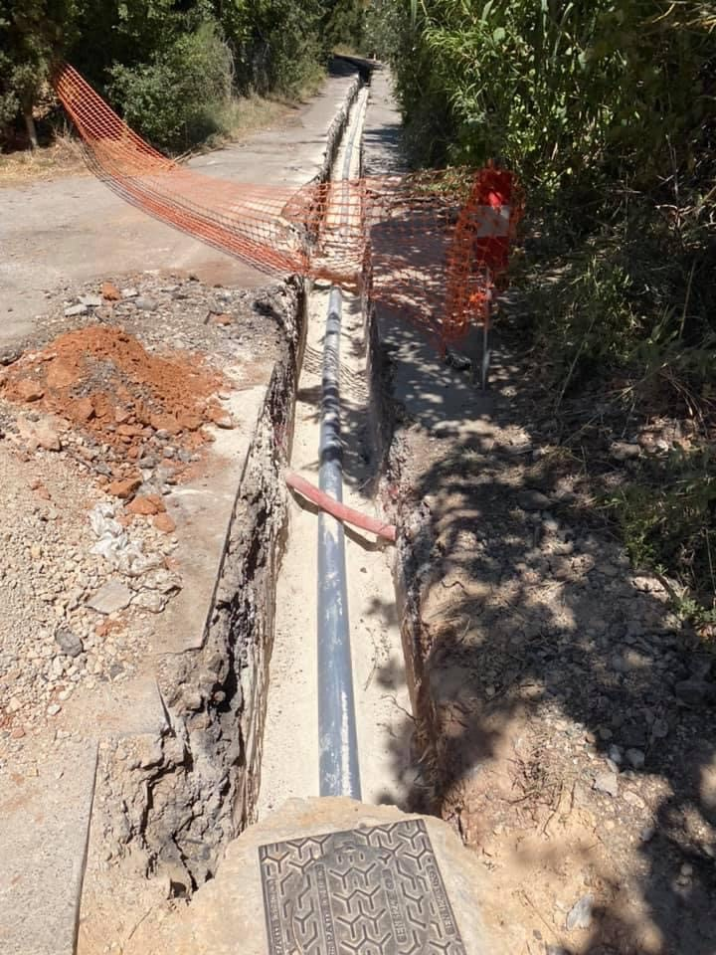
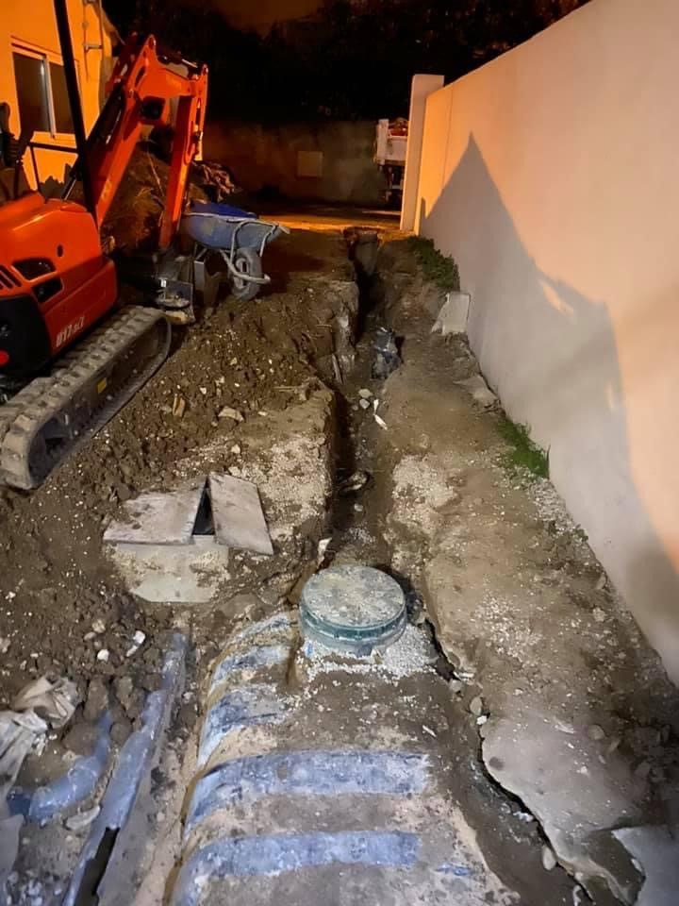
Les VRD

Slide 13

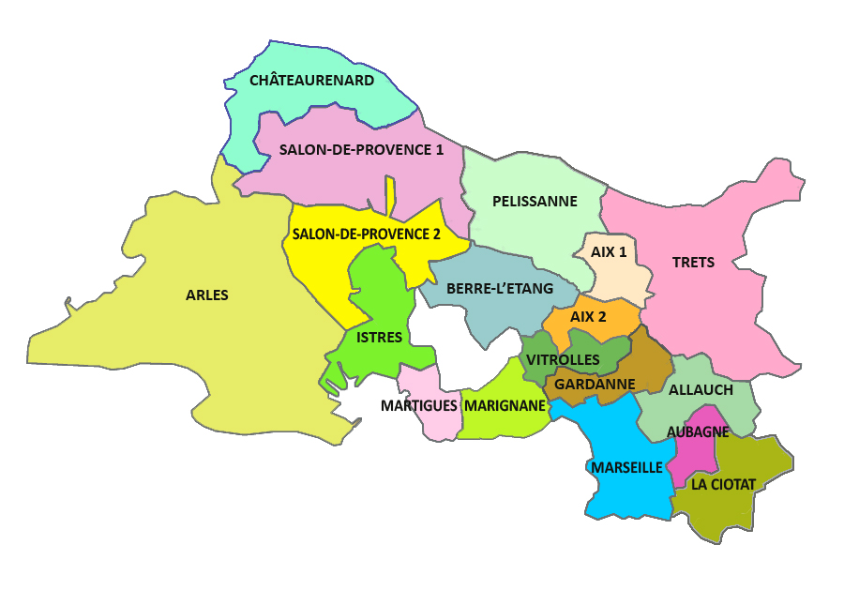

Où intervenons-nous ?
Nous intervenons dans le domaine du public comme du privée, essentiellement dans la région Provence Alpes-Côte d’Azur.
Mais également dans toutes la France, sous réserve d’acceptation.
*Contact obligatoire

Slide 14
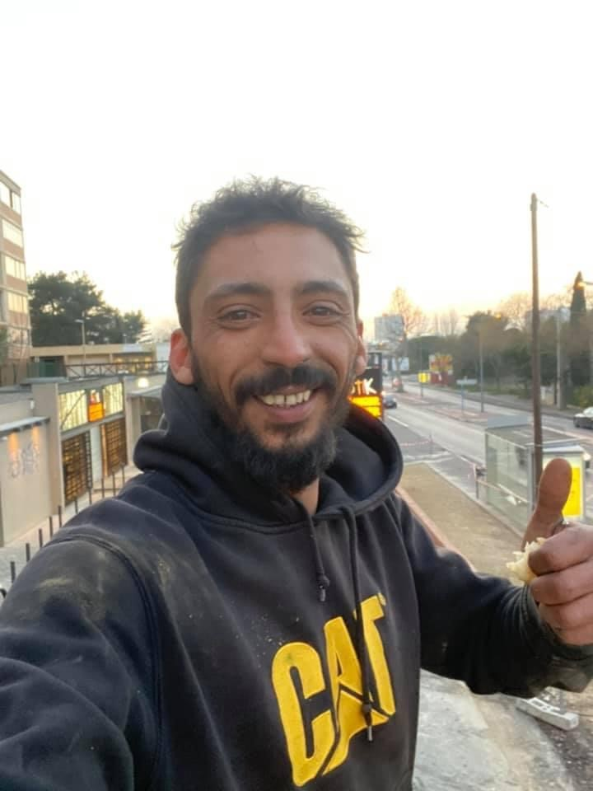

Notre partenariat
x
Nous sommes en partenariat avec l'association Journée Ensemble pour le Handicap qui a pour but d'insérer des personnes à mobilité réduite dans le milieu sportif, à travers des journées mêlant cohésion, esprits d'équipe, découverte, et festivités.
Dans cette même démarche nous avons pris l’initiative d’intégrer dans notre équipe une personne en situation de handicap afin de lui faire découvrir un nouveau métier, de réaliser son rêve à ses côtés de devenir conducteur d’engins.

Slide 15


Nous contacter
Pour toutes demandes n’hésitez pas à nous
contacter sur nos différents réseaux sociaux, par mail, ou par téléphone.
Pour toutes demande supplémentaires ou autres n’hésitez pas a nous contacter sur nos différents réseaux sociaux, par mail, ou par téléphone.
Nous contacter
En espérant vous revoir rapidement,
L’équipe Terrassement et Traditions
Téléphone portable : 06 59 35 45 36
Bureau : 09 87 14 21 01

